Slide 1
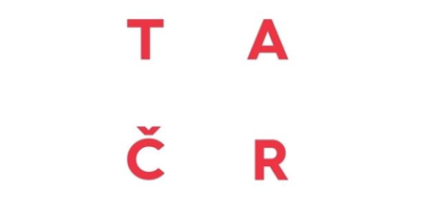
OCHRANA ZDRAVÍ Když nepozornost zabíjí Je mobil nebezpečná zbraň?
Tento projekt a jím dosažené výsledky byly spolufinancovány se státní podporou Technologické agentury ČR v rámci Programu BETA2.
www.tacr.cz
Výzkum užitečný pro společnost.
aktualizace
červenec 2022
Zpracoval kolektiv autorů z Výzkumného ústavu bezpečnosti práce, v. v. i., v rámci projektu TIRSMPSV701 Inovativní řešení skupiny potřeb v oblasti optimalizace předpisů, postupů a opatření BOZP včetně diseminačních opatření (TIMPSV0007 Podpora rozvoje odborných kompetencí budoucí pracovní síly k bezpečnosti a ochraně zdraví při práci).

Slide 2
Kdy může nepozornost zabíjet?
V situacích, kdy se plně nesoustředíme na činnost, která se pojí
s určitým rizikem.
Pokud je naše pozornost zaměřena na konkrétní podnět, a ostatní podněty nevnímáme.
Co je riziko?
Riziko chápeme jako zdroj zranění nebo poškození zdraví. Riziko tedy zakládá možnost nebo dokonce pravděpodobnost vzniku úrazu.
Co je nebezpečí?
Nebezpečím je jakákoliv situace, která nás ohrožuje, tj. situace, která je zdrojem možného poškození zdraví.
Jak chápeme úraz?
Úraz je jakékoliv zranění nebo poškození zdraví, které si vyžádá ošetření, poskytnutí první pomoci nebo nás upoutá na lůžko doma, v nemocnici nebo v jiném zdravotnickém zařízení.

Slide 3
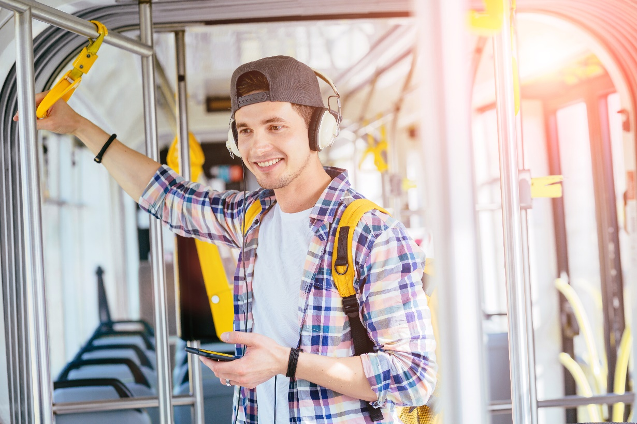
Proč může být mobil nebezpečný?
Používání mobilu podstatně snižuje naši pozornost.
Pokud mám na uších sluchátka – neslyším tramvaj, auta ani jiné další zvuky, které mě mohou upozornit na blížící se nebezpečí.
Notes:
BARBARUSHA. Depositphotos [online]. Aug 08, 2019 [cit. 3.2.2020]. Dostupný pod licencí standardní na WWW: https://cz.depositphotos.com/293311956/stock-photo-young-man-is-standing-in.html

Slide 4
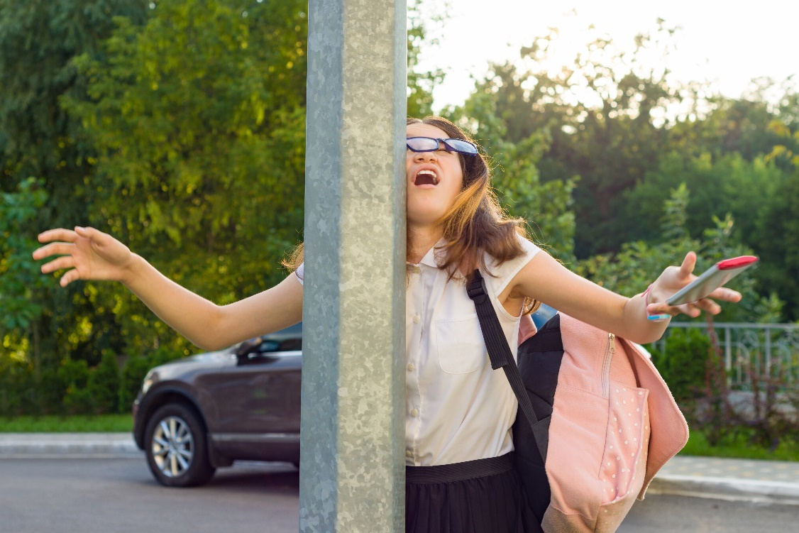
Proč může být mobil nebezpečný?
Používání mobilu podstatně snižuje naši pozornost.
Při čtení a psaní SMS zpráv nemusím zaznamenat auto, motorku, tramvaj, nestačím pak dostatečně rychle reagovat.
Notes:
HONCHARUK, Valerie. Depositphotos [online]. Jul 15, 2018 [cit. 3.2.2020]. Dostupný pod licencí standardní na WWW: https://cz.depositphotos.com/204066692/stock-photo-portrait-young-inattentive-girl-distracted.html

Slide 5
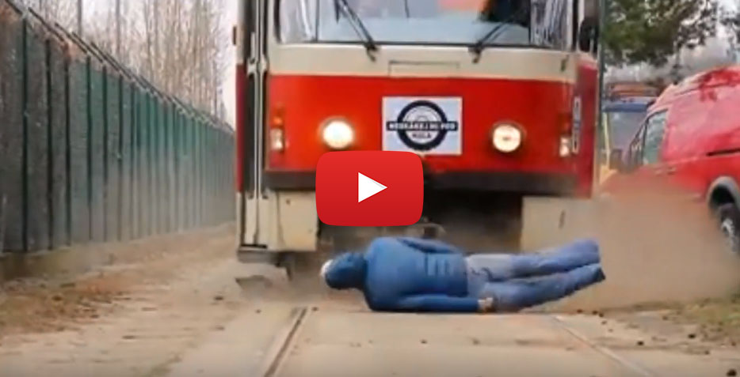
Proč může být mobil nebezpečný?
Používání mobilu podstatně snižuje naši pozornost.
!
Tramvaj neuhne!
https://www.youtube.com/watch?v=25AwG7MpnAQ
[Střet tramvaje s chodcem – test s figurínou. Video nepřináší traumatizující zážitek.]

Slide 6
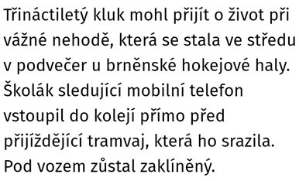
Proč může být mobil nebezpečný?
Používání mobilu podstatně snižuje naši pozornost.
Stalo se v srpnu 2019 v Brně:
Třináctiletý chlapec sledoval mobil, vzápětí ho srazila tramvaj.
https://www.idnes.cz/brno/zpravy/nehoda-mobil-chodec-tramvaj-brno-skolak-chlapec.A190822_134256_brno-zpravy_mos1
[Střet tramvaje s chodcem. Nehoda vypadá strašidelně.
Školák naštěstí utrpěl „jen“ středně těžká zranění.]

Slide 7
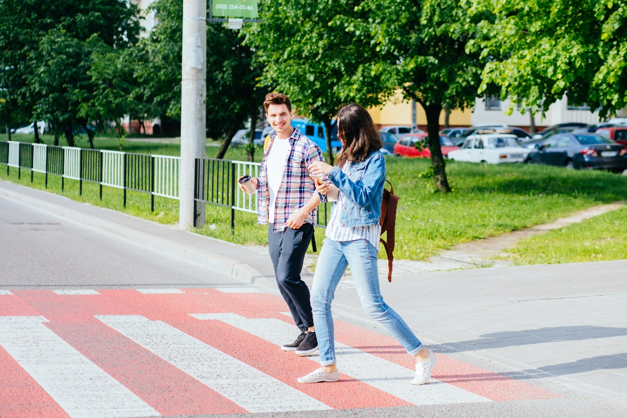
Podívejte se na různé příhody chodců s mobilem v ruce
https://www.youtube.com/watch?v=l26IqdZ3MpI
[
]
Videa nepřinášejí traumatizující zážitek.
Žádný z chodců a dalších účastníků silničního provozu nebyl zraněn.
Notes:
Případně je možné dopsat další věci, které žáci ve své skupinové práci napíší
BARBARUSHA. Depositphotos [online]. Aug 08, 2019 [cit. 3.2.2020]. Dostupný pod licencí standardní na WWW: https://cz.depositphotos.com/293291590/stock-photo-boy-and-girl-in-a.html

Slide 8
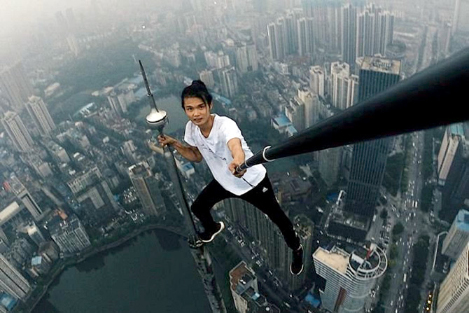
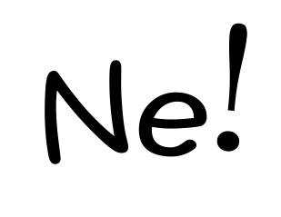
Proč může být mobil nebezpečný?
Kvůli perfektním fotkám zemřely už stovky lidí!
Studie z roku 2018 ukazuje, že mezi říjnem 2011 a listopadem 2017 zemřelo 259 lidí při pořizování selfie. Jedná se o 137 hlášených případů z celého světa. Nejvíce případů bylo hlášeno z Indie, Ruska, USA a Pákistánu.
V roce 2020 si pořizování selfie vyžádalo 7 životů. Za pokles počtu úmrtí paradoxně může COVID-19.

Slide 9
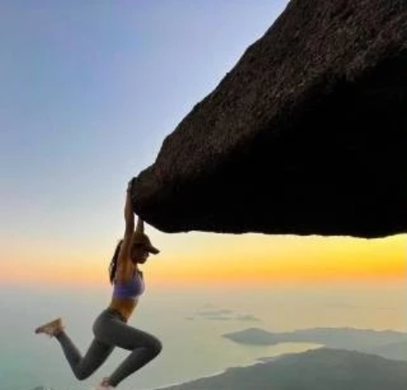
Proč může být mobil nebezpečný?
Selfie - honba za senzační fotkou aneb šílení lidé dělají šílené věci.
Madalyn Davisová z Lincolnu se jedné noci rozhodla, že si pořídí dokonalou fotografii Sydney z jednoho z útesů v takzvané Diamantové zátoce. Vše ovšem skončilo pádem z třicetimetrové výšky, který mladá cestovatelka nepřežíla.
Číňanka z Hongkongu Sofia Cheungová si chtěla udělat nejlepší selfie života, místo toho ale přišla o život, když se zřítila z pětimetrového srázu nad vodopádem. Ani rychlý odvoz do nemocnice ji už nezachránil.
Máme tu i případ z Česka, který se stal v září 2019. Patnáctiletý hoch se chtěl vyfotit na sloupu trakčního vedení na vlakovém nádraží ve Voticích. Při šplhání na stožár ho ale zasáhl elektrický výboj. S popáleninami byl přepraven vrtulníkem do nemocnic.

Slide 10
Proč může být mobil nebezpečný?
Jako náctiletý řidič můžete způsobit dopravní nehodu, někoho zranit nebo usmrtit.
V kterémkoliv věku se můžete stát obětí dopravní nehody, kterou způsobil řidič s mobilem v ruce.
Používání mobilu podstatně snižuje naši pozornost.
Používání mobilu při řízení automobilu:
Kvůli SMS zprávě, fotce nebo hovoru ročně způsobí čeští řidiči až deset tisíc nehod a škody za 550 milionů korun.
Nevěnování se řízení – nejčastější příčina dopravních nehod.
Řidiči jsou při telefonování ovlivněni podobně, jako kdyby měli v krvi 0,8 promile alkoholu.
Řidič ani chodec na sebe nemusí stihnout dostatečně rychle zareagovat.

Slide 11
Proč nepoužívat mobil při řízení?
Používání mobilu při řízení vozidla podstatně snižuje pozornost.
A nepozornost zabíjí
Experti hlavní organizace německých motoristů se sídlem v Mnichově ADAC (Allgemeiner Deutscher Automobil-Club) s pomocí kamer měřili, jak často řidič odvrátí oči od dění na silnici.
Řidiči dostali v testu různé úkoly: ladili stanice v rádiu, které pak ukládali do paměti. Nebo hledali v palubním počítači údaj o spotřebě paliva a dojezdu.
Jako nejhorší pro bezpečnost se ukázalo ladění rádiové stanice. V průměru si vyžádalo 11 pohledů mimo silnici, které trvaly celkem 12 vteřin.
Na zjištění dojezdu na palivo zbývající v nádrži řidič potřeboval čtyři pohledy trvající celkem 4,4 vteřiny.
Nejdelší pohledy na přístroje a věnování se práci s ovladači přitom trvaly dvě vteřiny.
Řidič ani chodec na sebe nemusí stihnout dostatečně rychle zareagovat.
Notes:
V případě, že na škole jsou jiné značky, je dobré, aby značení odpovídalo tomu, co je prostorách školy použit

Slide 12
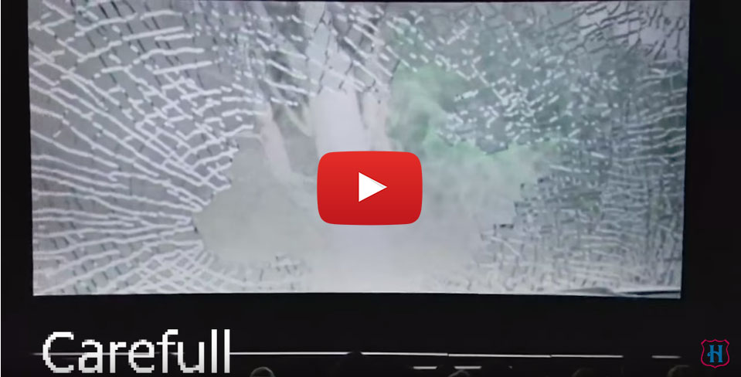
Proč nepoužívat mobil při řízení?
Používání mobilu při řízení vozidla podstatně snižuje pozornost.
https://www.youtube.com/watch?v=cvt8IbLldxw
[Test s diváky během filmového představení. Video nepřináší traumatizující zážitek.]
Notes:
V případě, že na škole jsou jiné značky, je dobré, aby značení odpovídalo tomu, co je prostorách školy použit

Slide 13
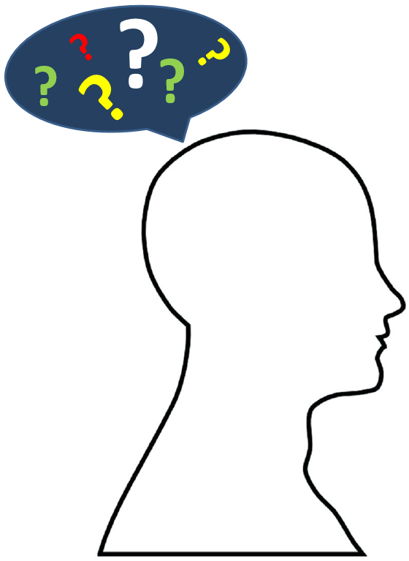
Mobil a vy
Diskutujte s celou třídou nebo ve skupinách:
Kdy je používání mobilu nejvíce nebezpečné?
Jaké jsou vaše vlastní zkušenosti?
Už se vám něco stalo nebo skoro stalo?
Jak to dopadlo nebo mohlo dopadnout?
Jak se chovat, abychom přežili ve zdraví i s mobilem?

Slide 14
Kde a kdy si máme rozmyslet telefonování, esemeskování, hraní her, surfování po internetu, sledování videí, poslech hudby přes sluchátka, pořizování fotografií nebo selfie?
Jaké situace mohou být zdrojem poškození zdraví?
chůze v běžném (dopravním) provozu - pohyb a zdržování se v blízkosti aut, motocyklů, tramvají, autobusů, trolejbusů a dalších prostředků MHD – nástupní ostrůvky/nástupiště, zastávky, přechody pro chodce, …
jízda na kole
řízení motocyklu nebo automobilu
pohyb po nástupištích meziměstské veřejné dopravy (vlaková nádraží, autobusová nádraží) a zdržování se na zastávkách nebo stanovištích meziměstské veřejné dopravy
pohyb a zdržování se na shromaždištích pro odjezd na výlety, zájezdy apod.
pohyb a zdržování se na dalších nebezpečných místech s provozem dopravních prostředků

Slide 15
Použité zdroje
Text
Encyklopedie BOZP [online]. MediaWiki, stránka naposledy editována 17. 9. 2019 [cit. 2020-02-03]. Dostupný z: http://ebozp.vubp.cz/wiki/index.php/Hlavn%C3%AD_strana.
BESIP [online]. c2020 BESIP [cit. 2020-02-04]. Dostupný z: https://www.ibesip.cz/.
ProcházkoVÁ, Martina. Mobil za volantem loni zabil 65 lidí. Experti rozjedou emotivní kampaň. iDnes.cz [online]. MAFRA, 2. května 2018 [cit. 2020-02-05]. Dostupný z: https://www.idnes.cz/auto/zpravodajstvi/mobil-volant-nehody-statistika-kampan-besip-policie-lerch-ceska-asociace-pojistoven.A180502_112054_automoto_taj.
dvořák, František. Při ladění rádia na vás číhá nebezpečí. Ujedete desítky metrů poslepu. iDnes.cz [online]. MAFRA, 25. dubna 2013 [cit. 2020-02-04]. Dostupný z: https://www.idnes.cz/auto/zpravodajstvi/pri-ladeni-radia-na-vas-ciha-nebezpeci-ujedete-desitky-metru-poslepu.A130425_113154_automoto_fdv..
List of selfie-related injuries and deaths. Wikipedia: The Free Encyklopedia [online]. MediaWiki, stránka naposledy editována 2. února 2020 [cit. 2020-02-03]. Dostupný z: https://en.wikipedia.org/wiki/List_of_selfie-related_injuries_and_deaths.
Selfie daredevil dies, but the extreme selfie madness lives on. Rediff.com [online]. Rediff.com India Limited, 14. 12. 2017 [cit. 2020-02-05]. Dostupný z: https://www.rediff.com/getahead/report/selfie-daredevil-wu-yongning-dies-but-extreme-selfie-madness-lives-on/20171214.htm.
(mos) VIDEO: Třináctiletý chlapec sledoval mobil, vzápětí ho srazila tramvaj. iDnes.cz [online]. MAFRA, 22. srpna 2019 [cit. 2019-08-22]. Dostupný z: https://www.idnes.cz/brno/zpravy/nehoda-mobil-chodec-tramvaj-brno-skolak-chlapec.A190822_134256_brno-zpravy_mos1.
(ran) Krásná Sofia si chtěla udělat co nejhezčí selfie na srázu nad vodopádem. Zřítila se a zemřela. Blesk.cz [online]. CZECH NEWS CENTER a.s., 17. července 2021 [cit. 2022-07-07]. Dostupný z:https://www.blesk.cz/clanek/zpravy-pribehy/684765/krasna-sofia-32-si-chtela-udelat-co-nejhezci-selfie-na-srazu-nad-vodopadem-zritila-se-a-zemrela.html.
(DH) Smrtící selfie: Kvůli perfektním fotkám zemřely už stovky lidí! Blesk.cz [online]. CZECH NEWS CENTER a.s., 20. února 2020 [cit. 2022-07-07]. Dostupný z: ttps://www.blesk.cz/clanek/zpravy-krimi/631661/smrtici-selfie-kvuli-perfektnim-fotkam-zemrely-uz-stovky-lidi.html.
.

Slide 16
Použité zdroje – pokrač.
Text - pokračování
HOŤ, Vladimír. Mladík fotil selfie na sloupu u železnice! Nyní bojuje o život. TN.CZ [online].The Associated Press (AP), 15. září 2019 [cit. 2022-07-07]. Dostupný z: https://tn.nova.cz/zpravodajstvi/clanek/397788-mladik-15-fotil-selfie-na-sloupu-u-zeleznice-nyni-bojuje-o-zivot?campaignsrc=tn_clipboard.
KOS, Adam. V roce 2020 si selfie vyžádala 7 životů, pokles úmrtí má paradoxně na svědomí Covid-19. DIGIarena.cz [online]. CZECH NEWS CENTER a.s., 24. ledna 2021 [cit. 2022-07-07]. Dostupný z: https://digiarena.zive.cz/v-roce-2020-si-selfie-vyzadala-7-zivotu-pokles-umrti-ma-paradoxne-na-svedomi-covid-19.
Videa, fotografie a další obrazový materiál
Fotobanka Depositphotos.com (v rámci standardní licence pro Výzkumný ústav bezpečnosti práce, v. v. i., na období květen 2019 až duben 2020).
Fotobanka Pixabay.com (pod licencí Public Domain (CC0)).
Střet tramvaje s chodcem. In: Youtube [online]. Kanál uživatele BESIP, 28. 3. 2019 [cit. 2020-02-06]. Dostupné z: https://www.youtube.com/watch?v=25AwG7MpnAQ.
Don't Use Mobile While Walking | Texting While Walking Accidents | Accident due to using Mobile. In: Youtube [online]. Kanál uživatele Art Of Trend, 27. 8. 2017 [cit. 2020-02-11]. Dostupné z: https://www.youtube.com/watch?v=l26IqdZ3MpI.
Volkswagen Eyes on the road - passenger care - Care With Your Mobile. In: Youtube [online]. Kanál uživatele Hollywoodzone, 16. 6. 2014 [cit. 2020-02-14]. Dostupné z: https://www.youtube.com/watch?v=cvt8IbLldxw.
(mos) VIDEO: Třináctiletý chlapec sledoval mobil, vzápětí ho srazila tramvaj. iDnes.cz [online]. MAFRA, 22. srpna 2019 [cit. 2019-08-22]. Dostupný z: https://www.idnes.cz/brno/zpravy/nehoda-mobil-chodec-tramvaj-brno-skolak-chlapec.A190822_134256_brno-zpravy_mos1.
(ran) Krásná Sofia si chtěla udělat co nejhezčí selfie na srázu nad vodopádem. Zřítila se a zemřela. Blesk.cz [online]. CZECH NEWS CENTER a.s., 17. července 2021 [cit. 2022-07-07]. Dostupný z:https://www.blesk.cz/clanek/zpravy-pribehy/684765/krasna-sofia-32-si-chtela-udelat-co-nejhezci-selfie-na-srazu-nad-vodopadem-zritila-se-a-zemrela.html.

